Slide 1

Gruppe White
Applikation für depressive Patienten Task 1
Medizininformatik – Berner Fachhochschule
Notes:
Fatima

Slide 2
Brainstorming
Behandlungsplan
Dokumente für Termin- Vorbereitung
Tipps&
Unterstützung
Einzelne
Infos zu Selbsthilfegruppen
Chat
Gruppen
PMS
Eintritt Beurteilung
Wochenprogramm
Erfahrungsberichte
Tagesplan
Ziele
Tagebuch
Freigabe
Termine
Text
Slider für Stimmung
Stimmungsbarometer
Mit Tagesplan
verbinden
Verlaufskurve
Tipps
Ablehnung?
Notes:
Fatima

Slide 3
Einführung
Projekt-Scope
Web-App
Modul für KIS/PMS
Fokus auf depressive Patienten
Out of Scope
Stammdaten
Klinische Daten
Implementierung Schnittstellen
Notes:
Fatima

Slide 4
Research
Interview St. Gallische Psychiatrie-Dienst Süd
Daniel Fisler, Leiter Applikation
Systemlandschaft
Prozesse
Eintrittsablauf
Erfassung
Definition Ziele
Eintritts-/ Austrittsbeurteilung
Notes:
Fatima

Slide 5

Persona 1
Persona: Lisa, 41 Jahre
Beruf: 80% im HR bei Rolex
Situation: Arbeitet viel, ist mit ihren Kindern überfordert, Mann ist viel weg
Notes:
Fatima

Slide 6
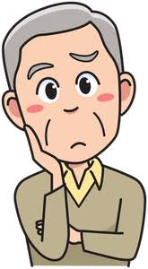
Persona 2
Persona: Hans-Peter, 69 Jahre
Beruf: Pensioniert, vormals Hauswart
Situation: Hat das Gefühl unnützlich zu sein, seine Frau arbeitet viel
Notes:
Fatima

Slide 7
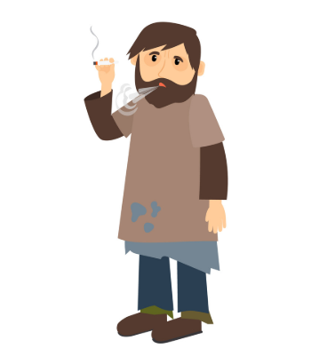
Persona 3
Persona: Thomas, 41 Jahre
Beruf: Arbeitslos
Situation: Eltern machen ihm viele Vorwürfe, ist
drogenabhängig, war mal im Gefängnis,
lebt seit zwei Jahren auf der Strasse
Notes:
Fatima

Slide 8
Storyboards
Erfahrungsberichte anderer Erkrankten
Tagesplan
Unterstützung
bei Nervosität
bei Schlafproblemen
Tagebuch, zwei verschiedene Versionen
Eintrittsbeurteilung
Tasklist
Live Chat
Erinnerungsfunktion
Notes:
Fatima

Slide 9
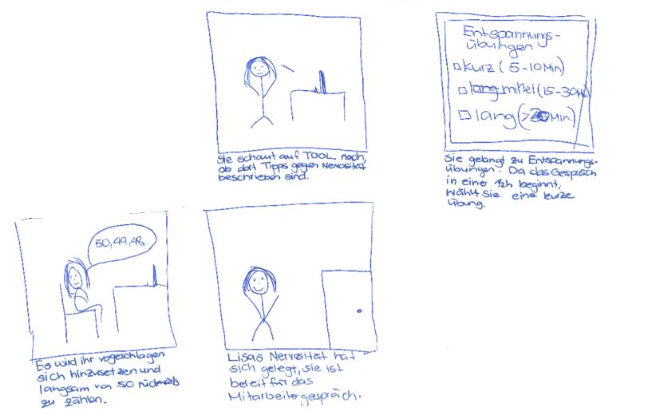
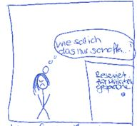
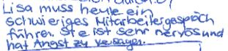
Storyboard 1 – Entspannungshilfe
Notes:
Fatima

Slide 10
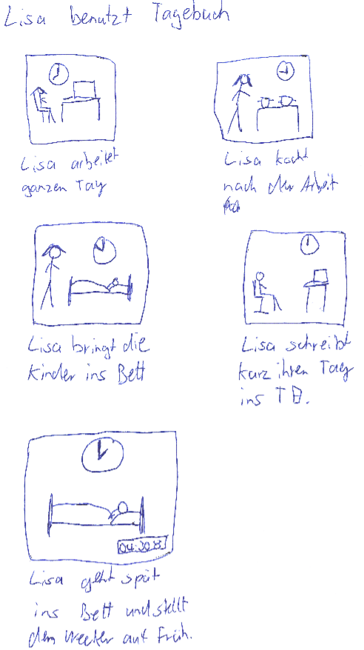
Storyboard 2 – Tagebuch
Notes:
Fatima

Slide 11
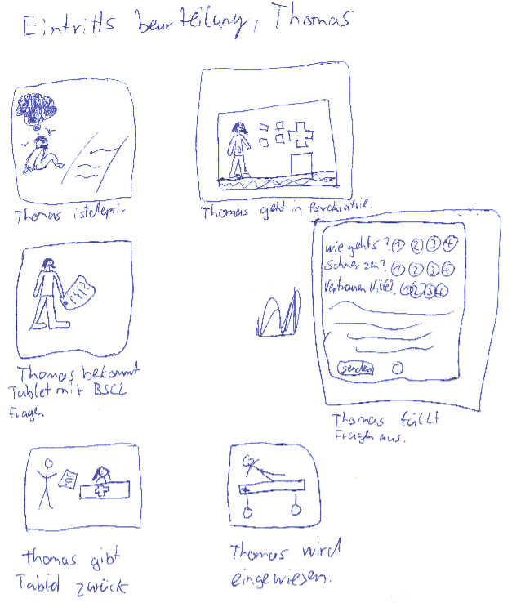
Storyboard 3 – Eintrittsbeurteilung
Notes:
Fatima

Slide 12
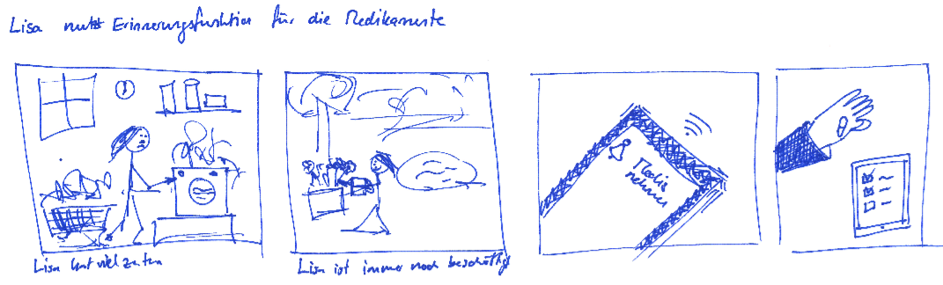
Storyboard 4 – Erinnerungshilfe
Notes:
Fatima

Slide 13
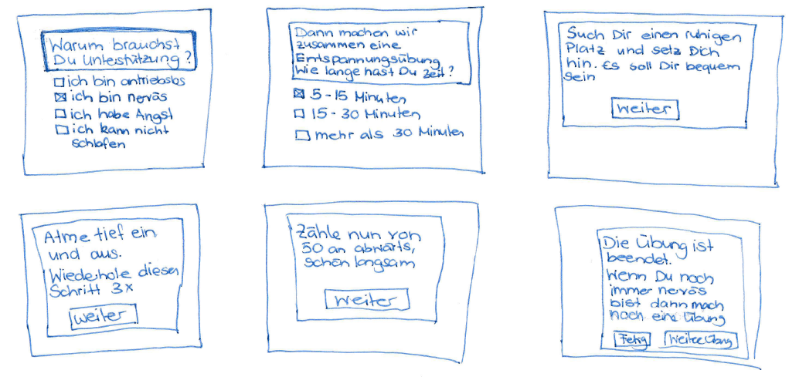
Prototyp 1 Unterstützung
Hilfen dürfen nicht oberflächlich erscheinen
Keine Forderungen
Notes:
Rebi

Slide 14
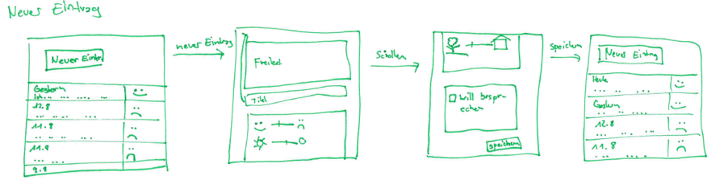
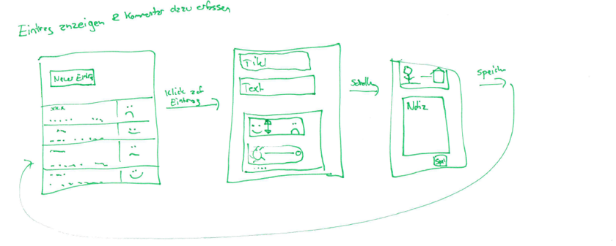
Prototyp 2 – Tagebuch
Smileys
Gut geeignet für therapeutische Gespräche
Listen
Ziele für den nächsten Tag
Notes:
Rebi

Slide 15
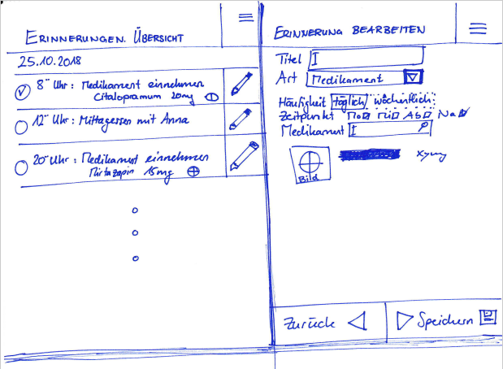
Prototyp 3 - Erinnerungshilfe
Listen
Graphische Darstellung
Erledigtes kann abgehäkelt werden
Notes:
Rebi

Slide 16
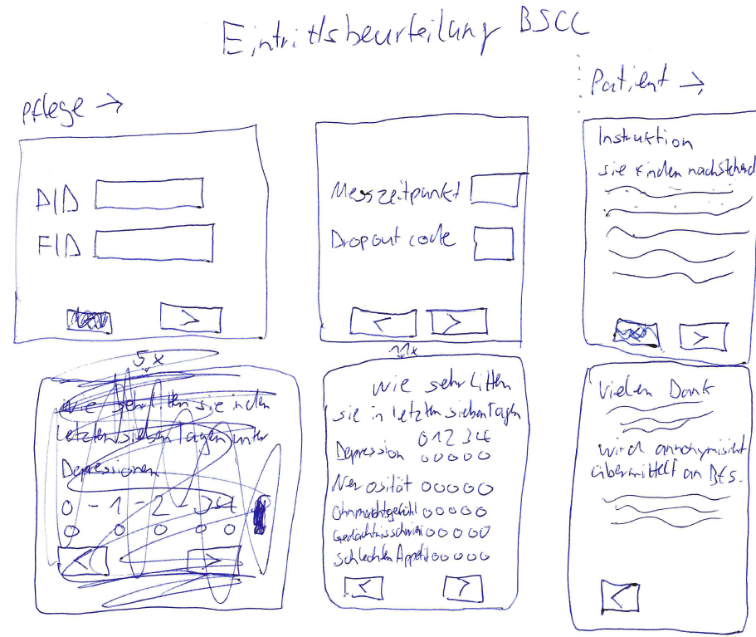
Prototyp 4 - Eintrittsbeurteilung
Erleichtert administratives
Nutzen Patient?
Notes:
Rebi

Slide 17
Wichtigste Erkenntnisse aus dem Interview Dr. med. Strebel
Reaktive Depression
es gibt einen Auslöser
ist das Problem gelöst, ist die Depression geheilt
Endogene Depression
genetisch
kein klarer Auslöser
Notes:
Rebi

Slide 18
Persona
Persona: Thomas, 41 Jahre
Beruf: Arbeitslos
Situation: Bekommt von seinem Eltern Vorwürfe, ist Drogenabhängig, war mal im Gefängnis, lebt seit zwei Jahren auf der Strasse, seit 14 Jahren plagen ihn Depressionen
Notes:
Rebi

Slide 19
Prototyp – Version 2
Prototyp Taskliste und Tagebuch verknüpft
Tasks und Tagebuch sind unabhängig
Notes:
Rebi

Slide 20
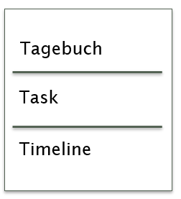
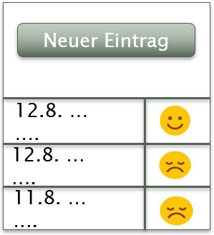
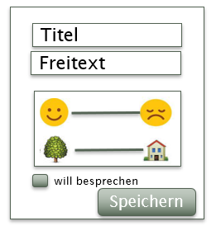
Prototyp - Tagebuch
Tagebuch
Neuer Eintrag
Eintrag gemacht & gespeichert
Heute
Notes:
Rebi

Slide 21
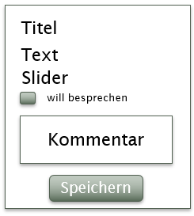
Prototyp - Tagebuch
Tagebuch
Klick auf Eintrag
Nach Speicherung
Notes:
Rebi

Slide 22
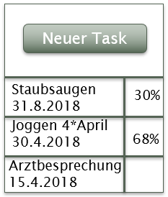
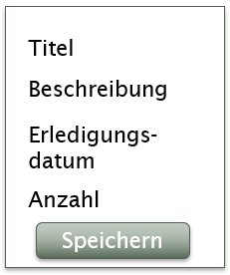
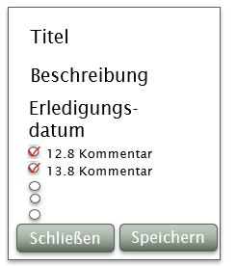
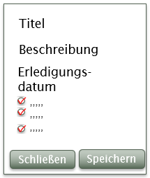
Prototyp - Task
Neuer Task
Task
Klick auf Task
Klick auf Task
Notes:
Rebi

Slide 23
Vielen Dank!

Slide 24


